Slide 1
structurele beslissingsinhoud OMV
15 januari 2020

Slide 2
Agenda
1. Waarom ‘structurele beslissingsinhoud’ (BI)?
2. Wat is de BI?
3. Hoe BI ‘vaststellen’ en beheren?
4. Hergebruik ‘inhoud’
5. Aandachtspunten…

Slide 3
Waarom?
Situatie vandaag :
  Beslissing bestaat uit een document met eventuele bijlagen
  Inhoud slechts duidelijk op basis van lezen en interpreteren document(en)
  Elke ‘beslissing’ moet individueel ‘onderzocht/bekeken’ worden
  Statistisch/inhoudelijk enkel (beperkt) zicht op ‘aanvraag-informatie’ (gewenste toestand)
  Verschillende actoren maken ‘eigen’ overzichtslijsten
  Geen centrale ‘gecoördineerde toestand’

Slide 4
Waarom? (vervolg)
Hergebruik beslissingsinformatie
  Bij nieuwe aanvraag/melding/…
  Gecoördineerde toestand IIOA
  Bij vervolgprocessen: VEA, kadaster, …
  Overdracht zakelijke rechten (notarisbrief)
Handhaving
  Directe toegang tot relevante informatie
Opbouwen historiek vergunde toestand IIOA, ‘voorwerpen’, …
Invulling omgevingsvergunningenregister
  Publicatie inhoud

Slide 5
Waarom? (Vervolg)
Datadeling ifv andere processen
  Gebouwen- en adressenregister
  woningpas
  OVAM, VMM, …
Statistische verwerking / beleidsinformatie
  Eigen verwerking/doeleinden
  STATBEL (federaal / europees)
Transparantie vergunningen / rechtszekerheid
  Duidelijk onderscheid tussen ‘gewenste toestand’ en ‘vergunde toestand’
  Inspraak burger/verenigingen/bedrijven : beslissingsinhoud is beschikbaar via publiek loket, minstens gedurende periode van bekendmaking
Onderscheid type onderdelen ‘beslissingsinhoud’ :
  auteursrechtelijk beschermde informatie / intellectuele eigendom / veiligheidsgevoelige info/ privacy / publiek toegankelijke informatie / …

Slide 6
Wat is de Beslissingsinhoud?
De BI is een set van structurele gegevens (data en bestanden) die essentieel zijn voor de juiste interpretatie en begrip van een beslissing en die nodig zijn voor gerelateerde processen, statistische verwerking en hergebruik
De BI vertrekt vanuit de projectinhoud (PI) en is er een subset van, aangevuld met eventuele voorwaarden
PI bevat:
  Informatie relevant voor de vergunning (= BI)
  Informatie ifv adviesinstanties (bv. brandweer)
  Informatie nodig voor beoordeling (bv. bestaande toestand, studies, …)

Slide 7
Beslissingsinhoud
BESLISSINGSDOCUMENT
  Aard beslissing
  Motivering
BESLISSINGSINHOUD
  (Algemene voorwaarden voor het project (tekstvak of bestand(en)))
  Situering (op basis van projectinhoud)
  Per topvoorwerp
    Beslissingsinhoud (op basis van projectinhoud)
    (plannen (op basis van projectinhoud) (waar van toepassing))
    (Bijzondere voorwaarden (tekstvak of bestand(en)))
  Projectinformatie
    Termijn omgevingsvergunning (op basis van projectinhoud)
    (Uitvoering in fasen (op basis van projectinhoud))

Slide 8
Beslissingsinhoud -
Stedenbouwkundige handelingen
Omschrijving stedenbouwkundige handeling
  Voorwerp – handeling – functie – aantal units
  Elke handeling kan drie mogelijke statussen kennen: vergund / aangepast-gedeeltelijk vergund / geweigerd
Altijd enkel karakteristieken voor de “vergunde ‘nieuwe toestand’ “
Bij meerdere units altijd ‘unitnummer’
Elk voorwerp (gebouw of constructie, bijgebouw, windturbine, …) uniek ID
Plannen
  Plannen kunnen ‘verwijderd’ of toegevoegd worden (geannoteerde plannen)
Complex
  Aantal gebouwen/constructies
  (totaal aantal glasconstructies : Land/Tuinbouw-complex)
  (Hoofdactiviteit landbouwcomplex: land/tuinbouw)

Slide 9
Beslissingsinhoud -
Stedenbouwkundige handelingen
Gebouw of constructie
  Bovengrondse delen
    Grondoppervlakte van het gebouw/constructie
    (Nuttige oppervlakte volledig bovengrondse gedeelte)
    Volume
    Kroonlijsthoogte
    (Nok)hoogte
    (Type bebouwing)
  Ondergrondse delen
    Oppervlakte volledig ondergronds gedeelte
    Volume

Slide 10
Beslissingsinhoud -
Stedenbouwkundige handelingen (vervolg)
Bijgebouw
  Grondoppervlakte nieuw aangebouwd bijgebouw
  Volume
  Hoogste nokhoogte
Verharding
  Grondoppervlakte nieuwe verharding
Verplaatsbare constructies (melding)
  Totale oppervlakte verplaatsbare constructies
  Aantal

Slide 11
Beslissingsinhoud -
Stedenbouwkundige handelingen (vervolg)
Functies :
  Wonen
    Nuttige vloeroppervlakte (eengezinswoning/appartement)
    Ondergeschikte wooneenheid?
      Functie
      volume

Slide 12
Beslissingsinhoud -
Stedenbouwkundige handelingen (vervolg)
  Collectief wonen
    Totale nuttige vloeroppervlakte
    Studentenkamers / Kamers die geen studentenkamer zijn
      Aantal
      Netto vloeroppervlakte per kamer

Slide 13
Beslissingsinhoud -
Stedenbouwkundige handelingen (vervolg)
  Handel
    (type inkom bedrijfswoning/commercieel gedeelte)
    Oppervlakte commercieel gedeelte
    (Oppervlakte woongedeelte)
  Conciergewoning vrijstaand
    Vrijstaande bedrijfswoning
      Nuttige vloeroppervlakte

Slide 14
Beslissingsinhoud -
Stedenbouwkundige handelingen (vervolg)
  Industrie
    Totale oppervlakte productie en/of opslag goederen
    Totale oppervlakte ondersteunende functies
    (Bedrijfswoning : totale nuttige vloeroppervlakte)
  Infrastructuur GSM-masten
    Geen structurele data

Slide 15
Beslissingsinhoud -
Stedenbouwkundige handelingen (vervolg)
  Infrastructuur Windturbine
    Geen structurele data (worden bijgehouden bij IIOA)
  Alle andere infrastructuurwerken of terreinwerken:
    geen structurele karakteristieken (enkel ‘type infrastructuurwerken’)
  Diensten gevangenis en onderwijs
    Geen structurele karakteristieken
  Diensten Opvang en serviceflats
    Aantal (kamers, flats)

Slide 16
Beslissingsinhoud -
Stedenbouwkundige handelingen (vervolg)
Diensten - parkeergarage
  Bovengronds:
    Aantal parkeerplaatsen voor auto’s
    Aantal voorbehouden en aangepaste parkeerplaatsen
    Aantal plaatsen voor fietsen
  Ondergronds
    Aantal parkeerplaatsen voor auto’s
    Aantal voorbehouden en aangepaste parkeerplaatsen
    Aantal plaatsen voor fietsen

Slide 17
Beslissingsinhoud -
Stedenbouwkundige handelingen (vervolg)
Land- en tuinbouw - gebouw
  Hoevetoerisme:
    Aantal kamers
    Totaal nuttige vloeroppervlakte
  Kamers voor seizoenarbeiders:
    Aantal kamers
    Totaal nuttige vloeroppervlakte
  Bedrijfswoning
    Totaal nuttige vloeroppervlakte

Slide 18
Beslissingsinhoud -
Stedenbouwkundige handelingen (vervolg)
Verblijfsrecreatie complex
  Tenten: aantal
  Mobilhomes, …: aantal
  Stacaravan, … : aantal
  Trekkershutten: aantal
Verblijfsrecreatie gebouw
  Hotel/pension : aantal kamers
  Kamers met of zonder ontbijt: aantal
  Verblijf van groepen: aantal slaapruimtes
  Vakantieverblijf:
    Aantal verblijven voor max 4 personen
    Aantal verblijven voor min 5 personen
  Gebouw in functie van openlucht recreatieve verblijven (ja/nee)

Slide 19
Beslissingsinhoud -
Stedenbouwkundige handelingen (vervolg)
Verblijfsrecreatie – meerdere units
  nuttige vloeroppervlakte
  Publiek toegankelijke vloeroppervlakte
Slopen constructie
  Grondoppervlakte afbraak
  Volume afbraak

Slide 20
Beslissingsinhoud -
Stedenbouwkundige handelingen (vervolg)
Verbouwing gevel/dak/intern
  Type: gevel (zij-/achtergevel), dak, binnen in een gebouw
Werken om en rond het gebouw – constructie
  Grondoppervlakte
  Hoogste punt tov de grond
Werken om en rond het gebouw – andere
  Situering technische of andere installatie
Werken om en rond het gebouw – opslag
  Maximaal volume

Slide 21
Beslissingsinhoud -
Stedenbouwkundige handelingen (vervolg)
Werken om en rond het gebouw – schotelantenne
  geen structurele data
Werken om en rond het gebouw – vellen bomen en reliëfwerken
  Welke werken: vellen bomen / reliëfwerken
Werken om en rond het gebouw – bijgebouw/constructie slopen
  (Type bijgebouw (aangebouwd / vrijstaand))
  Grondoppervlakte
Verbouwen één of meer units in een gebouw
  Aard verbouwing (één unit / meerdere units)

Slide 22
Beslissingsinhoud -
Stedenbouwkundige handelingen (vervolg)
Reclame algemeen
  Type inrichting (zaakgebonden, niet zaakgebonden, niet commercieel)
  Plaatsing Openbaar domein / privaat domein
  Verlicht (neen, ja inwendig, ja uitwendig)
Reclame op doek
  Plaatsing (gevel, frame, werfstelling)
  Oppervlakte van het doek
  Oppervlakte reclamegedeelte
Reclame op dak
  Type reclameinstallatie
  Lengte
  Hoogte

Slide 23
Beslissingsinhoud -
Stedenbouwkundige handelingen (vervolg)
Reclame op gevel
  Type reclameinstallatie
  Plaatsing (voorgevel, zijgevel, andere gevel)
  Uitvoering:
    Lengte
    Hoogte
    Uitsteek gemeten vanaf het gevelvlak
    Afstand onderkant en voetpad
Reclame vrijstaand
  Type reclameinstallatie
  Grootste hoogte tov maaiveld
  Aantal vlakken met publiciteit

Slide 24
Beslissingsinhoud -
Stedenbouwkundige handelingen (vervolg)
Reclame wisselend
  Oppervlakte (4 m², …)
  Plaatsing (voorgevel, vrijstaande zijgevel, …)
  Uitvoering (vast, roterend, trivision)
Hemelwaterformulier
  Indien hemelwaterpunt
    Minimale inhoud van de hemelwaterput in liter
    Inhoud van de hemelwaterput in liter
  Indien infiltratievoorziening
    Inhoud van de infiltratievoorziening in liter
    Oppervlakte van de infiltratievoorziening in m²
  Indien buffervoorziening
    Inhoud van de buffervoorziening in liter
    Oppervlakte van de buffervoorziening in m²

Slide 25
Beslissingsinhoud -
Stedenbouwkundige handelingen (vervolg)
Voorbeeld 1 : bouwen eengezinswoning (zonder kelder)
  handeling : bouwen van een gebouw of constructie met functie eengezinswoning
  Karakteristieken gebouw:
    Grondoppervlakte van het gebouw
    Nuttige oppervlakte van het volledige bovengrondse gedeelte
    Volume
    Kroonlijsthoogte
    Nokhoogte
  Karakteristieken wonen:
    Nuttige vloeroppervlakte
Voorbeeld 2: aanleg fietspad
  Handeling infrastructuur: type infrastructuur: fietspad

Slide 26
Beslissingsinhoud - IIOA
De ‘S-jes’ van de formulieren
  Rubriekentabel
  Terreinobjecten (krijgen ook unieke id) met bijhorende karakteristieken
  Reach

Slide 27
Beslissingsinhoud - IIOA (vervolg)
Rubrieken:
  Zelfde rubriek meerdere keren: gefaseerde toepassing rubriek (Bij hergebruik data in nieuwe aanvraag met gefaseerde rubriek enkel de op dat ogenblik geldende rubriek)
  Vergunning beperkte duur: mogelijkheid om alle rubrieken bepaalde termijn toe te kennen in één beweging…
  Duur rubriek: exacte datum
  ‘status(aard beslissing)’ per rubriek
  Mogelijkheid tot toevoegen/verwijderen/aanpassen rubrieken
  Info uit ’andere’ vergunningen voor gecoördineerde toestand (recenter dan laatste versie projectinhoud) via werktabel (voorwerp-inhoud)

Slide 28
Beslissingsinhoud - Kleinhandel
Aard handeling (nieuw, wijzigen)
Netto handelsoppervlakten (nieuwe toestand):
  Verkoop van voeding
  Verkoop van goederen voor persoonsuitrusting
  Verkoop van planten, bloemen, goederen voor land- en tuinbouw
  Verkoop van andere producten
Plannen

Slide 29
Beslissingsinhoud - Vegetatiewijzigingen
Aard handeling (afbranden, wijzigen, …)
Lijst activiteiten en periode van uitvoering
Plannen

Slide 30
Beslissingsinhoud
Verkavelingen
Overzichtsscherm ‘verkaveling’
  Plannen (= plannen van de aanvraag)
  Algemene voorschriften (=voorschriften van de aanvraag: kunnen aangepast/aangevuld/verwijderd worden)
  Nr. lot, functie (‘wonen (eengezins of meergezins)’ of ‘andere’) en bijzondere voorschriften (= idem dito)
  Uitvoeringsfasen
  Bijzondere voorwaarden

Slide 31
3. Hoe BI ‘vaststellen’ en ‘beheren’?
Uitgangspunten
  Zo laagdrempelig als mogelijk
  Zo eenvoudig mogelijk bij ‘standaard’ beslissingen (vergund zonder wijzigingen, weigering, …)
  BI-versie met verschillende statussen (cf. projectinhoudversies)
  Zo weinig mogelijk file-transfer van bestanden/bijlagen
Aantal ‘gedeeltelijke’ vergunningen
  Departement Omgeving als VVO Eerste Aanleg 2019:
    352 ‘volledige vergunning’
    6 ‘gedeeltelijke vergunning’ ( < 2 %)
    8 ‘weigering’

Slide 32
Procesverloop loket
Stap 1: Aanmaak beslissingsinhoud (BI)
  Specifieke actie
    Keuze ‘basis’ beslissingsinhoud
      ‘standaard’ laatste ‘officiële’ projectinhoudversie
      Mogelijkheid tot ‘afwijken’ (‘oudere’ versie, vorige BI (bv. in laatste aanleg), …) (knop die keuzelijst aanbiedt van alle mogelijke PI- en BI-versies)
      Indien ‘eerste aanleg’ en maar één officiële projectinhoudversie : geen keuze
      Genereert tabblad ‘beslissingsinhoud-werkversie’
tabblad ‘Beslissingsinhoud – werkversie’
  Beslissingsinhoud heeft initiële status ‘werkversie’ (BI-WV)
  Enkel zichtbaar voor ‘dossierbehandelaars’ en ‘editerend adviesverlener OVC’ (deze laatste ter voorbereiding ‘advies OVC’ (indien gewenst) – registreren beslissing en formeel vaststellen beslissingsinhoud (status ‘officieel’) enkel door dossierbehandelaar)

Slide 33
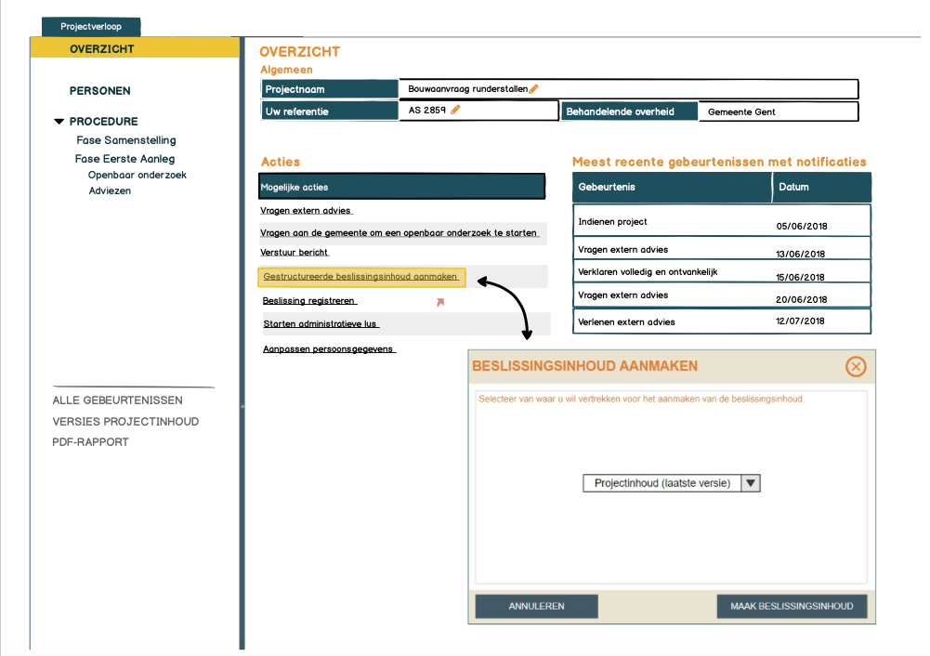

Slide 34
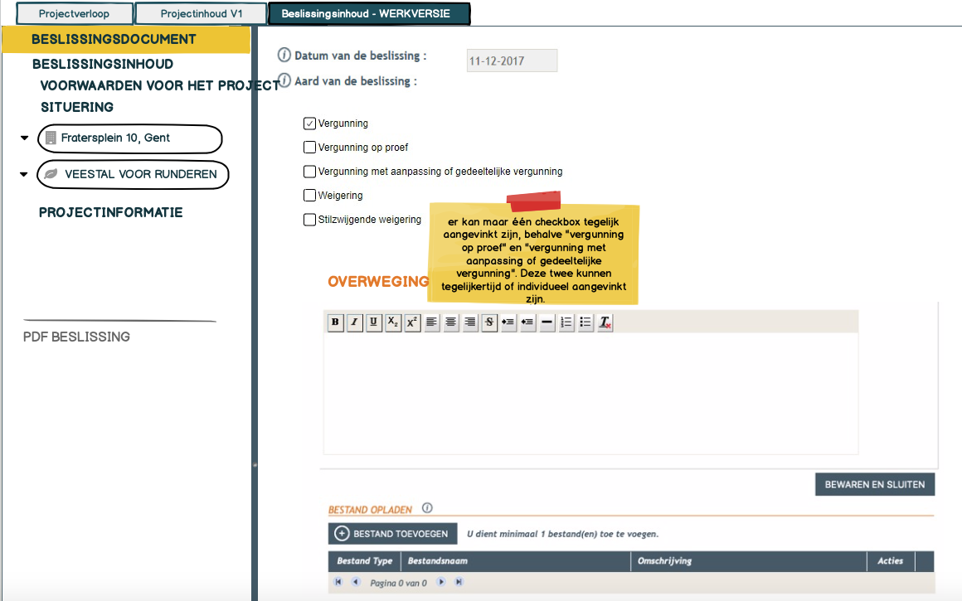

Slide 35
Procesverloop loket (vervolg)
Ingeven ‘voorstel’ ‘aard van beslissing’ en bewaren
Op basis van aard beslissing ‘auto-status’ beslissingsinhoud:
  Weigering/stilzwijgende weigering: alle onderdelen status ‘geweigerd’
  Vergunning/vergunning met aanpassing of gedeeltelijke vergunning/vergunning op proef: alle onderdelen status ‘vergund’
    Manueel ‘aanpassen’ van onderdelen die geweigerd of aangepast/gedeeltelijk vergund worden (informatie kan ‘toegevoegd’, ‘verwijderd’ of ‘aangepast’ worden)
    Mogelijkheid tot manueel corrigeren technische fouten (bv. adres is onjuist)

Slide 36
Procesverloop loket (vervolg)
Stap 2: Vergrendelen Beslissingsinhoud - werkversie
  Specifieke actie
    Kan enkel door ‘editerend dossierbehandelaar’ en ‘editerend adviesverlener OVC’
    Is basis voor ‘registreer beslissing’ (om te vermijden dat er tussen ‘vergrendeling’ en ’registreer beslissing’ nog aanpassingen zouden gebeuren)
    Genereert pdf-rapport van beslissingsinhoud (kan indien gewenst gebruikt worden voor college, enz…)
    Opvraagbaar via webservices indien gewenst (zowel data als pdf)
Optionele stap: Ontgrendelen Beslissingsinhoud – vergrendeld
  Specifieke actie
    Kan enkel door ‘editerend dossierbehandelaar’ en ‘editerend adviesverlener OVC’ (deze laatste ifv ’advies/voorbereiding beslissing’ door OVC)
    Indien toch aanpassingen nodig zijn voorafgaand aan het registreren van de beslissing, kan de BI – VG ‘ontgrendeld’ worden.
    Bij het ‘her’-vergrendelen wordt een nieuwe BI-VG pdf-afdruk gegenereerd die de vorige overschrijft.

Slide 37
Procesverloop loket (vervolg)
Optionele stap: Publiceren Beslissingsinhoud
  Specifieke actie
    Kan door ‘editerend dossierbehandelaar’ en ‘editerend adviesverlener OVC’
    Kan enkel wanneer BI vergrendeld is
    Is een optionele actie
    Maakt de vergrendelde beslissingsinhoud ‘zichtbaar’ in het loket voor adviesinstanties (niet voor initiatiefnemer!) (is bedoeld in kader van werking OVC ter voorbereiding ‘advies/voorstel beslissing’))

Slide 38
Procesverloop loket (vervolg)
Stap 3: Registreer beslissing
  Specifieke actie
    Kan enkel door ‘editerend dossierbehandelaar’ (dus NIET door ‘editerend adviesverlener OVC’)
    Status beslissingsinhoud wordt op ‘officieel’ gezet (BI-OF)
    Nieuwe pdf wordt gegenereerd inclusief datum beslissing
    Registreer beslissing bevat: datum beslissing + beslissingsdocument (+ info aanplakking); automatisch pdf beslissingsinhoud (incl. pdf-bijlagen) als bijlage
    Op termijn: mogelijkheid tot ‘genereren’ xml-beslissingsdocument met aantal ‘structurele data’
Optionele stap: Corrigeren van de beslissing
  Materiële fout in registreer beslissing (datum of beslissingsdocument) of in BI-OF: ontgrendelen BI-OF, nieuwe BI-VG en ‘registreer erratum beslissing’, oude ‘BI-OF’ krijgt status ‘niet-actief’ en nieuwe BI-VG wordt BI-OF – bij registreer erratum beslissing moet oorspronkelijke beslissingsdatum behouden blijven (en wordt bijkomend datum erratum beslissing bijgehouden)
  Inhoudelijke Fout in registreer beslissing (datum of beslissingsdocument) of in BI-OF: ‘intrekken beslissing’ en nieuwe ‘registreer beslissing’ (twee aparte acties). Intrekken beslissing zet status BI op ’ingetrokken’, en er wordt een nieuwe BI-VG gegenereerd.

Slide 39
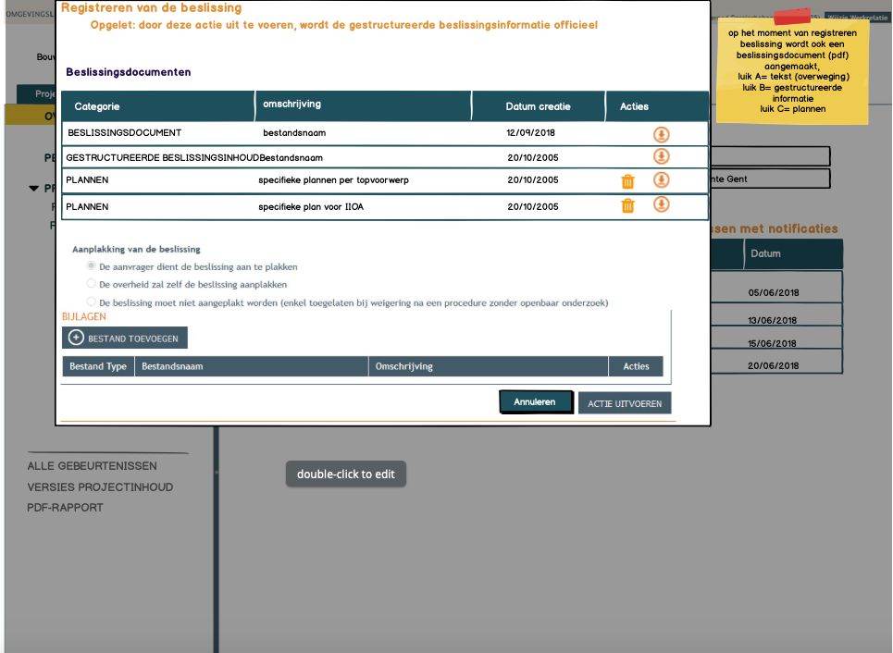
Registreer beslissing
Onder registreer beslissing pdf-overzicht van beslissingsinhoud en bijlagen
Op tabblad ‘Beslissingsinhoud’ kunnen de data geraadpleegd worden

Slide 40
Impact bestaande procedure
NU :
  Voorbereiding beslissingsdocument
  Verzamelen noodzakelijke bijlagen
  Eventueel annoteren bijlagen
  Voorleggen aan bevoegde overheid
  Ondertekenen beslissingsdocument (of terugsturen voor aanpassingen)
  Registreer beslissing
BI via loket:
  Genereren BI-Werkversie
  Voorbereiding ‘afgeslankt’ beslissingsdocument
  Eventueel corrigeren BI
  Vergrendelen BI (BI-VG)
  Voorleggen aan bevoegde overheid (BI(digitaal) of pdf)
  Ondertekenen beslissingsdocument (of terugsturen voor aanpassingen)
  Registreer beslissing

Slide 41
Procesverloop met gebruik van webservices
Scenario 1: beslissingsinhoud via loket, registreer beslissing via webservices
  Zie procesverloop via loket tot en met vergrendelen BI
  In principe ‘nieuwe versie’ van ‘registreer beslissing’ (enkel datum, beslissingsdocument en aanplakking) maar kan eventueel ook met ‘oude’ registreer beslissing’ (nog te analyseren)

Slide 42
Procesverloop met gebruik van webservices
Scenario 2: beheren beslissingsinhoud en registreer beslissing via webservices
    gebeurtenis ‘genereer BI-VG’ met parameter voor ’bron projectinhoud (basis BI-versie)’, ‘aard’ beslissing (vergunning/weigering), inclusief de specifieke BI-velden.
    gebeurtenis ‘bewaar BI-VG’ om de al dan niet aangepaste BI over te maken aan het uitwisselingsplatform; dit overschrijft de versie op het loket die via ‘genereer BI-VG’ werd aangemaakt
    Optionele gebeurtenis ‘publiceer BI-VG’ voor publicatie van een BI-VG voor inzage door adviesinstanties via het loket (of zodat de adviesinstanties de versie van de BI kunnen ophalen via de webdiensten)
    Dienst ‘registreer beslissing’ (nieuwe versie) (of eventueel zelfs ‘oude versie’ van ‘registreer beslissing’ (zie scenario 1)

Slide 43
4. Hergebruik beslissingsinhoud
Impliceert identificatie van ‘voorwerp’ waarvan info/data ‘hergebruikt’ wordt
Identificatie is ook essentieel voor samenhang tussen projectinhoudversies (om de BI aan het juiste ‘voorwerp’ te kunnen koppelen) : genereren nieuw id bij indienen projectaanvraag/melding
Impliceert link tussen ‘id’, geodata en relevante alfanumerieke data (“voorwerp-inhoud”) – op basis van ‘projectinhoud’ en op basis van ‘beslissingsinhoud’
Mogelijkheid tot specifieke visualisatie/bevraging “id-voorwerp-inhoud” en gerelateerde data o.m. via geodatalaag (gelinkt met PI (lopende projecten) en BI (’besliste projecten’))

Slide 44
Soorten voorwerpen met unieke id
Verkaveling (topvoorwerp VK)
  Sub-item : lot (= id VK + nummer lot)
Ingedeelde inrichting (topvoorwerp IIOA) (bestaat reeds)
Terreinobjecten bij IIOA:
  Emissiepunten
  Windturbines (heeft ook planelement bij SH)
  Lozingspunten
  Emissiepunt stal
  Grondwaterwinningspunt
  …
Kleinhandelbedrijf en Handelsgeheel (hebben ook planelement bij SH)
Planelementen bij SH:
  Complex
  Gebouw of constructie
    Sub-item: unit (= id constructie + nummer unit)
  Bijgebouw of beperkte constructie

Slide 45
4. Hergebruik beslissingsinhoud (vervolg)
Problematiek id terreinobjecten
  Nood aan geo-interface ifv selecteren bestaande terreinobjecten (ipv enkel XY-coördinaten) (aanpassing loket)
  Koppeling tussen terreinobject-id en karakteristieken (nu over meerdere formulieronderdelen)
‘Constructie-id’ (SH)
  nodig ifv
    hergebruik ‘vergunde toestand’ uit BI,
    identificatie constructie/unit,
    Link ‘gebouwen- en adressenregister (gebouwenregister is subset van ‘constructie-id’)
  Toevoegen ‘id’ bij projectinhoud; mogelijkheid tot ‘kiezen’ planelement (inclusief geoinformatie) en bijhorende “id’s”
  Ook voor ‘bijgebouwen’ en ‘complexen’

Slide 46
aandachtspunten
Eventuele afwijking tussen ‘structurele BI SH’ en ’plannen’ :
  Eventueel verplichten in normenboek om ‘structurele BI SH’ expliciet te vermelden op inplantingsplan/grondplannen?
Late beslissing tot afwijking inhoud aanvraag:
  Case 1: minister ‘tekent’ besluit laatste dag maar wijzigt de beslissingsinhoud
  Case 2: er wordt beslist af te wijken van de voorgestelde verkavelingsindeling en er is geen tijd meer voor nieuwe PI-versie (aangepast dxf opmetingsplan moet opgeladen worden)
  2 voorstel van ‘aanpak’

Slide 47
Aandachtspunten (vervolg)
Voorstel 1 aanpak afwijking inhoud aanvraag tegen ‘beslissingslimiet’ (vergt aanpassing regelgeving):
  Creëren mogelijkheid om bij een beslissing die afwijkt van de aanvraag, een technische redactie op de bijlagen toe te laten binnen de xxx dagen (of in de beslissing aan te geven termijn);
  Code bij ‘registreer beslissing’ die noodzaak redactie aangeeft (en aangepaste status zet);
  In de bijlage wordt expliciet verwezen naar de datum van de beslissing en wordt een datum van technische redactie toegevoegd;
  Na ‘registreer beslissing’ mogelijkheid tot ‘ontgrendelen’ structurele beslissingsinhoud met behoud datum beslissing via actie ‘technische redactie beslissingsinhoud’, redactiedatum wordt ‘automatisch’ toegevoegd bij ‘finaliseren officiële versie’ (tussentijds opslaan is mogelijk);
  Eventuele mogelijkheid om nieuwe projectinhoudversie aan te leveren??? (indien aanpassingen enkel door initiatiefnemer zouden kunnen?)
  Betekening beslissing in termijn van orde 14 dagen na technische redactie

Slide 48
Aandachtspunten (vervolg)
Voorstel 2 aanpak afwijking inhoud aanvraag tegen ‘beslissingslimiet’ (vergt aanpassing regelgeving):
  mogelijkheid tot ‘principiële beslissing’ met ‘zeer duidelijke beschrijving’ gewenste aanpassingen. Datum ‘principiële beslissing’ geldt ifv termijn behandeling project. ‘Principiële beslissing’ wordt geregistreerd. Daarna te bepalen termijn (eventueel in overleg met initiatiefnemer indien er data/bestanden door de initiatiefnemer dienen aangeleverd te worden?) voor registreren ‘bevestigde beslissing’;
  Mogelijkheid tot ‘aanpassen’ BI
  optionele mogelijkheid tot indienen nieuwe PI-versie die beantwoordt aan ‘principiële beslissing’ indien de correctie niet door de overheid zelf kan uitgevoerd worden;
  ‘bevestigde beslissing’ krijgt formeel datum ‘principiële beslissing’. Beroepstermijnen gaan evenwel in vanaf registreren ‘bevestigde beslissing’. Indien geen ‘bevestigde beslissing’ binnen 2 weken (of afgesproken termijn) vervalt ‘principiële beslissing’ (= stilzwijgende weigering); datum ‘registreren bevestigde beslissing’ is dus juridisch belangrijk.

Slide 49
Aandachtspunten (vervolg)
Gebruik “Beslissingsinhoud” en “unieke id’s” heeft impact op het dupliceren van projecten
‘puur dupliceren’ nog enkel toelaten voor deze projecten waar men de ‘oorspronkelijke versie’ opnieuw wenst in te dienen (al dan niet in aangepaste vorm) (stopgezette/ ONVONONT/ geweigerde projecten)
Vermoedelijke nood bij initiatiefnemers om ‘partieel’ te dupliceren (“template-functie”) voor ‘inhoudelijk gelijkaardige’ projecten

